Slide 1
StormGuard

Slide 2
Projeto de Monitoramento de Tempestades
Sistema que protege gados de tempestades.
Previne acidentes.
Emite alertas de acordo com a periculosidade ao animal.
Permite que o gado seja guardado antes que a tempestade inicie.

Slide 3
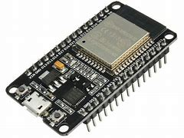
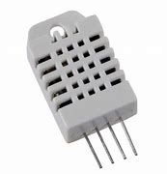
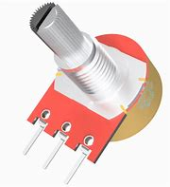



Hardware
ESP32
DHT22
POTENCIOMETRO
MICROPYTHON
Conexões

Slide 4
Validação
Sistema de captura de fatores meteorológicos.
Sistema de pontuação por fatores de acordo com o peso atribuído.
Exemplo:
Se temperatura < 18°C então soma-se 5 pontos para a métrica de previsão.
Se humidade > 85 então soma-se 15 pontos para a métrica de previsão.
Se campo elétrico > 50 então soma-se 5 pontos para a métrica de previsão.
Se pontos > 20 então a chuva vem com intensidade.
Emissão de alerta.

Slide 5
Métrica | O que representa | Influência no Sistema de Pontuação
Umidade | Nível de umidade relativa do ar (quantidade de vapor de água presente) | - Valores ≥90%: +4 pts - Valores ≥85%: +3 pts - Valores ≥75%: +2 pts - Valores <60%: -2 pts - Aumento ≥5% em 30 min: +2 pts - Aumento <5%: +1 pt
Temperatura | Variações térmicas (especialmente quedas bruscas) | - Queda ≥5°C: +3 pts (previsão 1-2h) - Queda ≥3°C: +2 pts (previsão 2-4h) - Queda ≥1.5°C: +1 pt - Quedas indicam frente fria ou instabilidade atmosférica
Campo Elétrico | Variações na corrente elétrica atmosférica (mA) | - Variação ≥30mA: +4 pts (tempestade iminente) - Variação ≥15mA: +2 pts - Variação ≥5mA: +1 pt - Alterações significativas indicam atividade elétrica de nuvens carregadas
Período de Medição | Janela temporal para análise de tendências (30 minutos) | - Define o intervalo para cálculo das variações - Quedas de temperatura e aumentos de umidade são medidos neste período - Variações bruscas têm maior peso quando ocorrem rápido

Slide 6
Validação
Combinações Sinérgicas:
Umidade alta + queda térmica significativa: +2 pts
Umidade elevada + variação na corrente: +2 pts
Variação na corrente + queda térmica: +3 pts

Slide 7



SOFTWARE (BACK-END FLASK)
Python
Flask
paho-mqtt
SQLAlchemy

Slide 8


SOFTWARE (FRONT-END)
Bootstrap
Chart.js

Slide 9
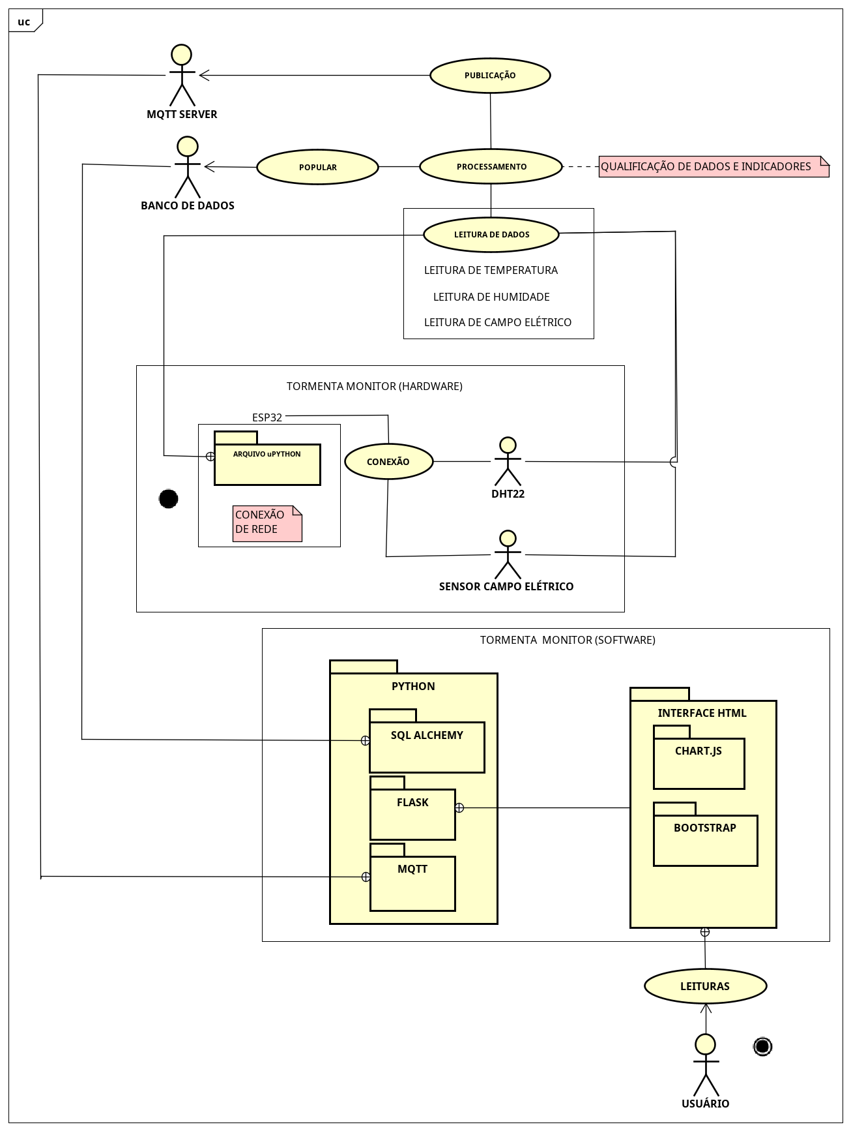

Slide 10
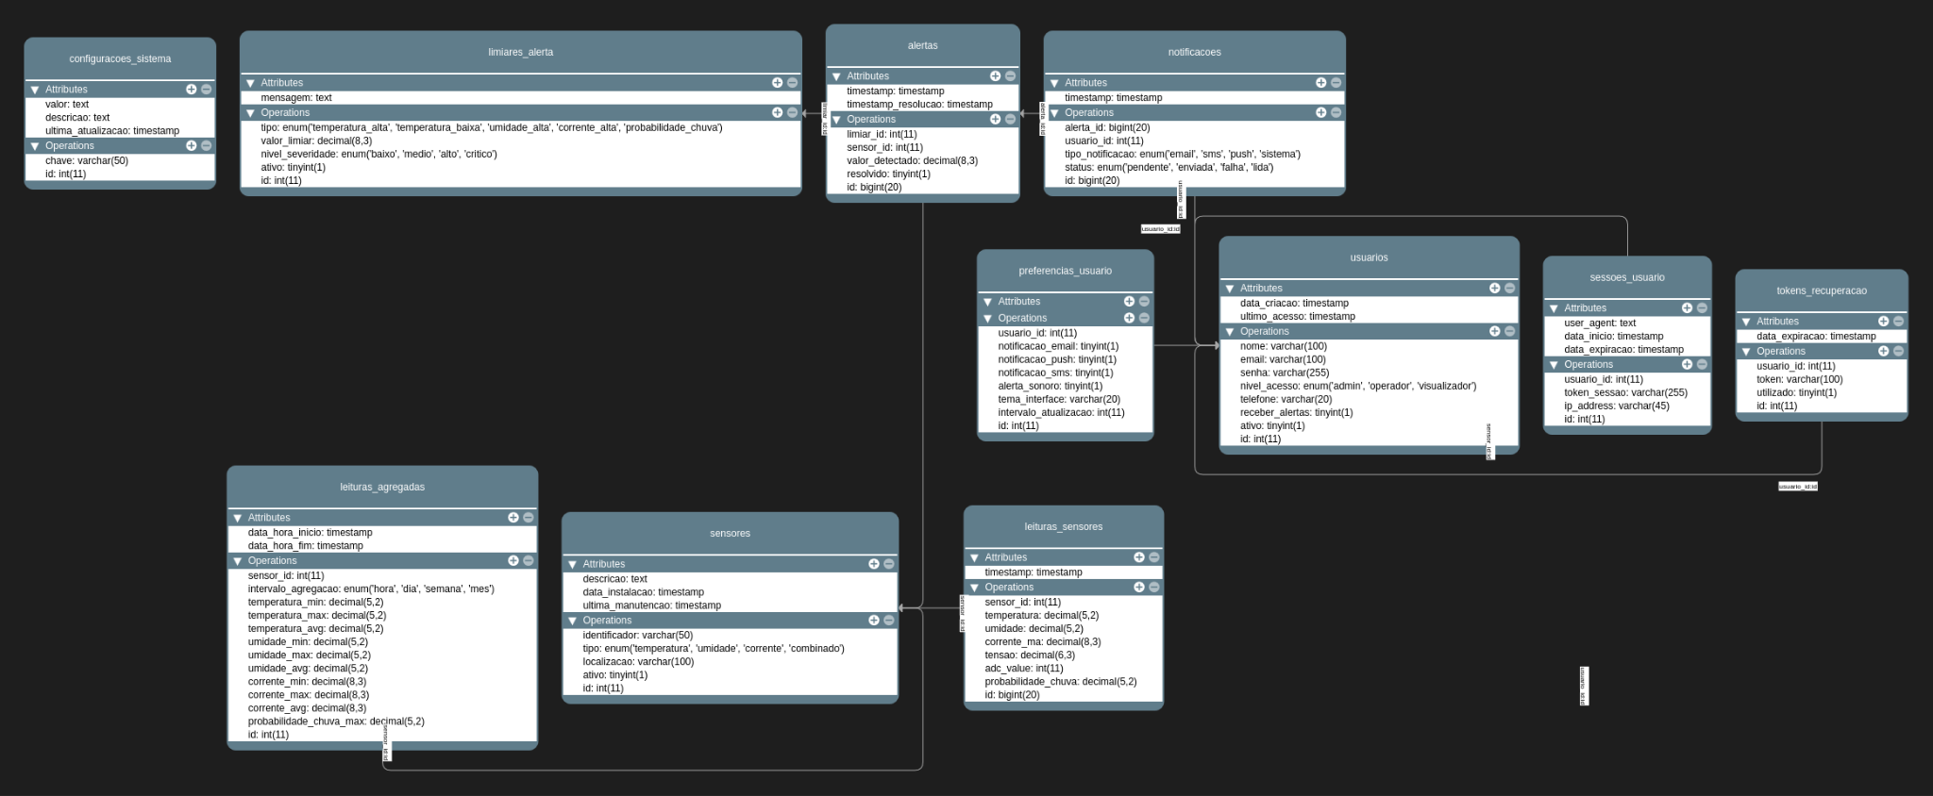
BANCO DE DADOS

Slide 11
